Slide 1
Traducido del inglés al español - www.onlinedoctranslator.com
SECURE CURRÍCULO Y VET .PAQUETE DE ENTRENAMIENTO
MÓDULO 6
Sistemas de Alerta Temprana

Slide 2
¿Por qué nuestro SECURE PLAN DE ESTUDIOS Y PAQUETE DE CAPACITACIÓN VETERINARIA especial ?
losSECURE El PAQUETE DE FORMACIÓN CURRÍCULO Y VET es el primer enfoque holístico de FP para abordar la detección y resolución temprana de crisis basado en un marco desarrollado específicamente para las PYME. Lo hace combinando un enfoque basado en planes de estudio, que puede ser adoptado en la enseñanza y la formación por VET, con un enfoque modular, que es particularmente útil para consultores y para uso directo de PYME y fundadores..
CC BY-SA 4.O

Slide 3
MÓDULO 01
LOS FUNDAMENTOS
Con base en los hallazgos de laMarco de aprendizaje del Sistema Internacional de Alerta Temprana SECURE (IO1), el paquete SECURE VET y el modelo de aprendizaje se han diseñado en seis módulos de formación atractivos:-
¿Qué es una crisis empresarial y cuáles son los mecanismos de detección temprana?
Saber cuándo: una visión general de las 3 fases de la crisis de las pymes/empresas: etapas principales, la precrisis, la etapa de gestión y respuesta en sí y la postcrisis
MÓDULO 02
UNA CRISIS QUE PROVIENE DE FACTORES EXTERNOS INEVITABLES
No lo vio venir, por lo general no es algo para lo que esté preparado, pero una vez que sucede, desearía estarlo, por ejemplo, una crisis natural, una economía debilitada y calamidades, un entorno de mercado, por ejemplo, cadenas de suministro, cuestiones relacionadas con la tecnología.
MÓDULO 03
UNA CRISIS QUE PROVIENE DE FACTORES INTERNOS
Habilidades y cultura gerencial,
Crisis de venta de productos, base de clientes, dependencia, relaciones.
Sistemas de datos y herramientas de análisis interno y externo dentro del negocio
Crisis de ganancias y liquidez
Crisis operativa
Déficits tecnológicos: falta de habilidades y recursos
Crisis organizativa/personal
MÓDULO 04
CULTURA DE LIDERAZGO, GESTIÓN DE GRUPOS DE INTERÉS Y COMUNICACIONES
MÓDULO 05
COMPRENSIÓN DE LOS RATIOS FINANCIEROS Y DE LIQUIDEZ E INSOLVENCIA COMO ENFOQUE DE REESTRUCTURACIÓN
MÓDULO 06
SISTEMAS DE ALERTA TEMPRANA
Como PYME con recursos limitados, ¿cómo puede implementar sistemas de alerta temprana que le permitan detectar crisis en una etapa temprana antes de que tomen dimensiones que amenacen la existencia de la empresa?

Slide 4
A pesar de los actuales tiempos turbulentos económicos,las empresas han tardado en adoptar la creación de sistemas de alerta temprana
01
Introducción a un sistema de alerta temprana (EWS) y la herramienta de evaluación SECURE
MÓDULO 06
02
“Conocerse a uno mismo es el comienzo de la Sabiduría” - Sócrates
.Este módulo final desafiará a los estudiantes a considerarque se puede evitar una crisis tomando contramedidas, en el momento apropiado. El desarrollo de un Sistema de Alerta Temprana puede ayudar a disminuir el impacto de los episodios de crisis y proporcionar un enfoque sistemático para la respuesta de los propietarios de pequeñas empresas a los desafíos en su entorno empresarial.
¿Cómo es una “buena” gestión de riesgos?
03

Slide 5
01
INTRODUCCIÓN

Slide 6
¿Qué es un Sistema de Alerta Temprana (EWS)?
Estos módulos finales reúnen nuestro aprendizaje anterior de otros módulos.
Los componentes de un sistema de alerta efectivo deben incluir:
conciencia del riesgo(conocimiento previo)- Módulo 1
servicio de monitoreo y alerta para alerta temprana, comunicación(difusión de advertencias)- Módulos 2,3, 4 y 5
capacidad de respuesta(actuar por todos los socios de la cadena de información)– Módulos 4 y 5
Un SAT representa el conjunto o serie de información necesaria paragenerar y difundir información de alerta oportuna y significativaquepermite que las empresas en riesgo se preparen y actúen de manera adecuada y con tiempo suficiente para reducir el daño o la pérdida(Chaves y De Cola (2017).
La diferencia entre el diseño, el uso y el resultado de un SAT incluirá aspectos como laprecisión, fiabilidad y exactitudasí como el tipo de variables requeridas (KoyuncugilyÖzgulbas, 2012)

Slide 7
Obstáculos para un SAT
Naturalmente, muchas empresas están preocupadas por el costo de establecer sistemas de alerta temprana. Sin embargo, estos sistemas pueden establecerse de forma bastante sencilla y escalarse a los recursos de la empresa. Y si ocurriera un incidente grave, es probable que dicho sistema se amortice rápidamente.
Las pymes y las diferentes funciones comerciales a menudo mantienen la información en silos. Puede ser difícil lograr que las personas compartan información privilegiada con otros departamentos. A menudo temen que al hacerlo, perderán una medida de control.
La gerencia no puede ponerse de acuerdo sobre qué matriz de gravedad usar. Es común que los diferentes departamentos de la misma organización tengan cada uno su propia matriz de gravedad de incidentes. Por ejemplo, las instalaciones pueden usar una matriz en la que un evento de Nivel 1 es menor y el Nivel 4 significa que el mundo se está acabando, mientras que el departamento de ventas de la misma empresa puede usar un sistema codificado por colores que va de verde a rojo.
Los SAT se pueden utilizar para detectar crisis antes de que se produzcan daños y para reducir las falsas alarmas de posibles crisis. Proponemos que el problema no es la crisis en sí, sino su detección temprana y el desarrollo de estrategias y medidas contrarias adecuadas, es decir, cuanto más tarde se produzca la crisisReconocido, más rápido disminuye el margen de acción.

Slide 8
Diseños SECURE Sindicadores de alerta temprana orientados a la práctica
El conjunto de indicadores se desarrolló utilizando principios de diseño centrados en expertos y de abajo hacia arriba. Nos enfocamos en la información que necesitan las pymes y los emprendedores para identificar y enfrentar una crisis emergente.
Este conjunto de indicadores y EWS emergentes es innovador porque es uno de los primeros estudios orientados a la práctica sobre indicadores de alerta temprana (cualitativos) en pequeñas empresas.
Una decisión clave fue alinear el EWS a un modelo académico creíble, después de algunas deliberaciones surgió un consenso de queModelo de cadena de valor de Porter (1985)adaptado al sector de la pequeña empresa.
El conjunto de indicadores estaría conectado a un cuestionario que proporcione preguntas que prueben tanto los indicadores cuantitativos como los indicadores cualitativos.
CONOZCA MÁS SOBRE LA CADENA DE VALOR DE PORTER. LEER
¿Qué es el modelo de cadena de valor de Porter y por qué es importante en los negocios?MBA de cuatro semanas
Cadena de valor de Porter - Explicación - The Business Professor, LLC

Slide 9
¿Qué es un Sistema de Alerta Temprana (EWS)?
HAGA CLIC PARAVISTA
Si bien un SAT se usa en los mercados financieros (y, por supuesto, en otros aspectos de nuestras vidas, como con fines ambientales, en el sector de la salud y ampliamente en el crédito financiero), es menos frecuente como una herramienta integrada con las PYME.
Esto es a pesar de su valor. Entonces elSECURE han desarrollado herramientas específicas para PYME. ¿Has visto/probado nuestroSECURE evaluación interactiva? Ayudará en la identificación de indicadores de riesgo y alerta temprana de crisis empresariales. Excepcionalmente, también proporciona comentarios completos e individualizados.

Slide 10
Indicadores clave dentro de un SAT
Gestión de recursos humanos- Prácticas de dirección y gestión de personas en la empresa incluyendo la planificación y el control.
Tecnología- Productos/servicios, desarrollo de nuevos productos y tecnología en la empresa.
Obtención- Prácticas de compra, dependencia de proveedores y planificación de la producción.
Logística– cadena de suministro, gestión logística y tecnología.
Gestión de operaciones y proyectosplanificación y tecnología y gestión de la calidad.
01
02
03
04
05

Slide 11
Indicadores clave dentro de un SAT
Marketing y ventas- Análisis e investigación de mercado, dependencia del cliente, tendencias de ventas, comunicación y relación con el cliente.
Entorno de mercado- Naturaleza del mercado en términos de competencia y competitividad.
Finanzas y Control- Resultados financieros, rentabilidad de productos/servicios, liquidez/flujo de caja, préstamos/deuda e indicadores/ratios financieros.
Bienestar personal-Conciliación de la vida laboral, acceso a coaching/mentoring.
06
07
08
09

Slide 12
Cómo un Sistema de Alerta Temprana podría detectar el riesgo
La cadena de valor de Porter se utiliza para identificar dónde se encuentran los factores de valor/éxito de una organización dentro deactividades primarias y de apoyo. De esta manera, la ventaja competitiva puede hacerse visible. Por supuesto, puede usar la misma estructura para identificar indicadores de alerta temprana para crisis corporativas.
En cualquier empresa, los riesgos y las causas de las crisis pueden surgir en cualquier punto de su cadena de valor. Por lo tanto, es razonable monitorear los riesgos y los indicadores de alerta temprana también a lo largo de esta cadena de valor. El marco estructura una empresa típica-ideal en diferentes divisiones según los grupos de actividad.

Slide 13
Cómo un Sistema de Alerta Temprana podría detectar el riesgo
01
Obtención
02
Tecnología, Productos/ Servicios e Innovación
Actividades de apoyoson actividades que, como su nombre indica, apoyan a la primaria. Secundario
Las actividades se pueden dividir encuatro genéricoscategorías:
03
Gestión de recursos humanos
04
Infraestructura de la empresa

Slide 14
Cómo un Sistema de Alerta Temprana podría detectar el riesgo
La infraestructura de una empresa tiende a no estar directamente asociada con actividades primarias específicas, sino que apoya la cadena de valor en su conjunto. Las actividades de apoyo pueden entenderse como elementos de apoyo de las ventajas competitivas.
Las secciones del cuestionario de esteSECURE evaluación siguen esta estructura básica. Las secciones también se agrupan temáticamente en subsecciones. Se otorgan puntos por cada respuesta. Además, hemos agregado perspectivas y secciones que son específicamente relevantes cuando se trata de la gestión de crisis:
01
Finanzas y Contabilidad
02
Entorno de mercado
03
Bienestar Personal

Slide 15
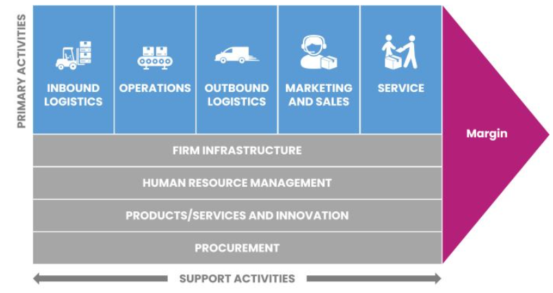
Lluvia de ideas sobre las áreas de riesgo
KK La Metodología de nuestroSECURE Evaluación
Como todos sabemos, no hay dos empresas iguales, y no todos los posibles indicadores de crisis son igualmente relevantes para todas las empresas. Para la estructura de esta evaluación, hemos elegido la Cadena de Valor de Porter, un marco que cubre una amplia gama de estructuras de empresas y modelos de negocios, y al mismo tiempo tiene un cierto reconocimiento internacional.

Slide 16
Cómo un Sistema de Alerta Temprana podría detectar el riesgo
Ejemplos de factores que pueden contribuir a una crisis en un entorno de pequeña empresa con la columna tres que proporciona una indicación de cómo un EWS podría detectar el riesgo del factor.
01
Factores internos
02
Factores externos
03
SAT

Slide 17
01
Factores internos
03
SAT
Diversificación
Nueva entrada al mercado
Liquidez
Equipo
Perfil del personal
suministro de la cadena de suministro
Ratios de ingresos por cliente, a lo largo del tiempo con niveles de umbral para identificar el exceso de confianza.
Datos sobre registros de empresas y revisión continua de nuevas actividades de marketing.
Datos en vivo sobre ingresos y gastos con proyecciones detalladas.
Investigación de mercado en curso y análisis de tecnología e informes basados ​​en el mercado.
Datos en vivo sobre temas de recursos humanos y revisión de estadísticas y tendencias nacionales.
Métricas para medir la dependencia de proveedores o rutas de suministro. Datos en tiempo real sobre los precios de las materias primas
02
Factores externos
Pérdida de cliente importante
Competencia
Finanza pública
Tendencias de consumo
Demografía
Escasez de recursos

Slide 18
toma elSECURE Autoevaluación como parte de una prueba de alerta temprana
losSECURE equipo dirigido por expertos internacionales en gestión de crisishttps://thevisionworks.de/y guiado por el equipo deATU Donegal Letterkenny | ATU - Universidad Tecnológica del Atlánticohan desarrollado un algoritmo de puntuación que divide las puntuaciones de sus respuestas en ciertas secciones en tres categorías principales:
Señales de advertencia claras
Hay señales claras de advertencia e indicadores de riesgo en el área respectiva. Debe realizar urgentemente un análisis en profundidad de estas áreas y comenzar a trabajar en contramedidas.
EJERCICIO
Cuidado
Debe examinar el área respectiva en detalle. Hay algunas señales de advertencia que se han identificado en base a sus respuestas.
Monitor
Actualmente parece que no hay señales de advertencia en esta área, o solo hay pocas, pero debe controlar los cambios.

Slide 19
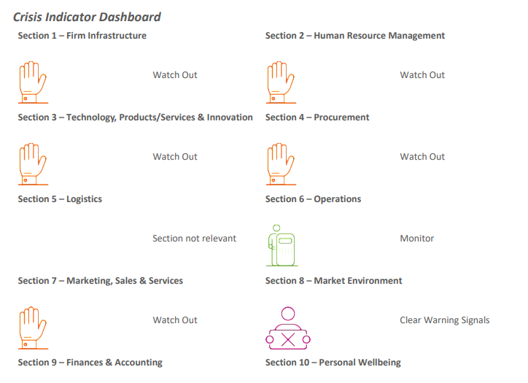
toma elSECURE Autoevaluación como parte de una prueba de alerta temprana
El puntaje general de evaluación de crisis se ve así ……..
El panel de indicadores de crisis presenta la tasa para cada una de las 10 áreas de evaluación………
EJERCICIO

Slide 20
toma elSECURE Autoevaluación como parte de una prueba de alerta temprana
Curiosidad por ver quéSECURE Informe de evaluación de análisis de crisis parece?
EJERCICIO
HAGA CLIC PARAVISTA

Slide 21
02
“CONOCERSE A SI MISMO ES EL PRINCIPIO DE LA SABIDURIA” –
SÓCRATES

Slide 22
Los grandes resultados comerciales y la gran gestión de riesgos son dos caras de la misma moneda.
01
Mentalidad; Transformando el riesgo en valor
02
Enfoque estructurado en un universo de riesgo creciente
03
Interacción entre Cultura, Comunicaciones, Riesgo y Estrategia
04
Tono en la Cima / Seguridad Psicológica
05
Comunicación sobre el riesgo

Slide 23
El tiempo es vital
Evaluaciones Mensuales
Preocupaciones empresariales básicas:
¿Dónde se encuentra mi empresa financieramente hoy?
¿Cuáles son mis generadores de costos?
¿Dónde se ha ido mi dinero?
Primer paso:AnalizarEvaluaciones comerciales mensuales
Los SAT se pueden utilizar para detectar crisis antes de que se produzcan daños y para reducir las falsas alarmas de posibles crisis.
Veamos algunos mecanismos básicos de control que formarán la base del conocimiento.

Slide 24
¿Qué son los KPI y qué no?
Los gerentes y equipos de PYME pueden perder fácilmente la noción de lo que es realmente importante entre todos los objetivos y metas. Necesitan cifras clave pocas y sencillas que les indiquen si van por buen camino o no.
KPIS debe cumplir con los requisitos básicos
Cuantificable / medible y accionable
Medir los factores que son críticos para el éxito de la organización.
Vinculado a objetivos y metas comerciales
Limitado a las métricas realmente importantes
Aplicado consistentemente en toda la empresa.
¡Qué KPI no son!
Métricas que son vagas o poco claras
"Es bueno saberlo" o métricas que no son procesables
Informes
Conjunto exhaustivo de métricas
Refutable

Slide 25
5 pasos clave en el proceso de KPI
Dependiendo del área de desempeño comercial que se esté midiendo, la frecuencia con la que se deben revisar los KPI puede diferir. Solo se puede obtener una medición precisa del desempeño si se define y se cumple estrictamente un cronograma de revisión periódica.
01
Identificar un conjunto de KPI relevantes para realizar el seguimiento de una empresa o unidad de negocio
02
Cree paneles o cuadros de mando para medir y mostrar los resultados de KPI
03
Evaluar qué tan bien se están cumpliendo los objetivos comerciales en función de los KPI
04
Cambie las estrategias y los procesos según sea necesario para mejorar el rendimiento.
05
Evalúe si los KPI aún se alinean con los objetivos y ajústelos si es necesario

Slide 26
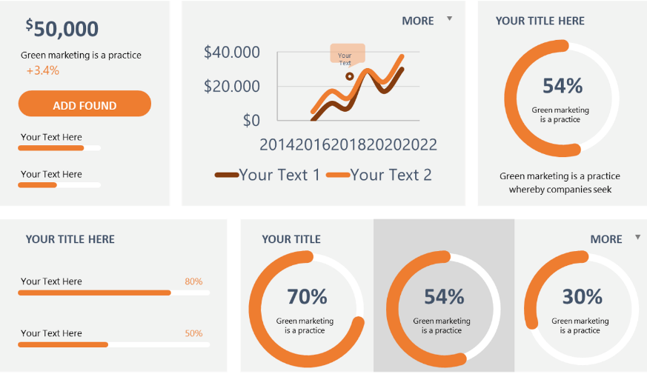
Beneficios de usar KPI
El beneficio final de los indicadores clave de rendimiento es la capacidad de medir los resultados de sus acciones, que a menudo se llevan a cabo sobre la base de suposiciones. Si bien la investigación puede ayudarlo a hacer conjeturas informadas y reducir sus riesgos, es importante establecer indicadores clave de rendimiento, o KPI, para ayudarlo a aumentar o detener las actividades que crean resultados mejores o peores de lo esperado. Esto le permite tomar mejores decisiones, mejorar procesos y mejorar sus retornos a largo plazo.

Slide 27
El mínimo absoluto que debe monitorear
01
Planificación de liquidez a corto plazo / Planificación de 3 años / Pronóstico de 1 año / Cuentas por cobrar / Cuentas por pagar
Interés, tipos de cambio
Precios de Materias Primas / Existencias / Calidad y Cumplimiento de plazos de entrega de proveedores
Pedidos recibidos / Clima de negocios
/ Sentimiento consumidor
Nuevo proceso + tecnologías / Consumidorcomportamiento/ Número de proyectos de desarrollo en curso / Número de patentes propias / Licencias otorgadas / Costos de investigación y desarrollo
02
Mediante la definición de áreas de observación relevantes y la selección de indicadores de detección temprana adecuados (ver al lado), los cambios en el mercado y en la empresa pueden identificarse y monitorearse sistemáticamente. Al cambiar significativamente un indicador, se da una señal para discutir y, si es necesario, iniciar medidas.
Hay una serie de áreas mínimas que debe observar constantemente (sin ningún orden en particular) …
03
04
05

Slide 28
El mínimo absoluto que debe monitorear
06
Fluctuación de la dotación de personal / Licencia por enfermedad / Estructura de edad de la fuerza laboral
Estructura de edad de las máquinas / Cartera de inversión / Utilización de la capacidad / Consumo de energía / Desechos / Costo de mala calidad / Costos de mantenimiento
Número de consultas por Período / Desarrollo de pedidos en su industria principal (que luego afectará sus pedidos) / Ingresos / Precios / Estrategia de precios y productos de sus competidores / Pedidos perdidos
07
Mediante la definición de áreas de observación relevantes y la selección de indicadores de detección temprana adecuados (ver al lado), los cambios en el mercado y en la empresa pueden identificarse y monitorearse sistemáticamente. Al cambiar significativamente un indicador, se da una señal para discutir y, si es necesario, iniciar medidas.
Hay una serie de áreas mínimas que debe observar constantemente (sin ningún orden en particular) …
08

Slide 29
03
¿CÓMO ES UNA “BUENA” GESTIÓN DE RIESGOS?

Slide 30
Los beneficios de la gestión de riesgos empresariales (ERM)
El objetivo de la gestión de riesgos es garantizar que la incertidumbre nunca desvíe el esfuerzo de los objetivos comerciales establecidos.
losqLa pregunta ahora es, ¿qué hace bienriesgoaLa gestión parece?
Gestión de riesgos empresariales (ERM)
Alinea la organización, las personas, los procesos y la infraestructura, proporciona un punto de referencia para el riesgo/recompensa, ayuda a la visibilidad del riesgo para las actividades operativas y para el beneficio más maduro, una ventaja competitiva.
Ale permite administrar los riesgos de manera integrada, en lugar de silos de riesgo separados
Eleva la gestión de riesgos como una herramienta estratégica para lograr sus metas y objetivos
LECTURA ADICIONALGestión de riesgos 101 para pymes

Slide 31
¿Por qué la identificación sistemática de riesgos?
Un enfoque sistemático ya es crucial cuando se identifican riesgos potenciales. Sería fatal si hubiera puntos ciegos en la gestión de riesgos.
Debe ser parte del proceso de estrategia comercial, incluida la planificación estratégica de personas.
Eficacia de la exploración del horizonte y la planificación de escenarios Comprensión real del negociop.ej organizativoreseñas
solidez de la información del registro de riesgos
Resalte y desafíe suposiciones incrustadas, puntos ciegos
Prueba de estrés y ciclo de aprendizaje

Slide 32
Lluvia de ideas sobre las áreas de riesgo
Lluvia de ideas sobre las áreas de riesgo
La identificación de áreas de riesgo generalmente comienza con un ejercicio de lluvia de ideas. Es importante integrar a los miembros adecuados del equipo o pedir ayuda externa.
¿Tenemos lagunas?
¿Qué se requerirá para cumplir?
3
4
¿Cumplimos en todas las áreas?
¿Qué normas debemos cumplir?
2
5
Lluvia de ideas sobre las áreas de riesgo
Identificar cada área de cumplimiento y riesgo
¿Cómo debemos priorizar nuestros esfuerzos?
1
6

Slide 33
Lluvia de ideas sobre las áreas de riesgo
¿Qué es una visión holística de los riesgos?
“Holístico” es un término utilizado en la gestión de riesgos para enfatizar la importancia de comprender las interrelaciones entre los riesgos individuales (o grupos de riesgos relacionados) y el enfoque coordinado que las unidades y funciones operativas de una organización adoptan para gestionar el riesgo.
gestión de riesgos

Slide 34
Lluvia de ideas sobre las áreas de riesgo
La actitud de liderazgo es clave
Las políticas y los procedimientos para predecir, evaluar y gestionar el riesgo son importantes. Pero si los líderes no hacen las preguntas correctas, si no buscan una diversidad de opiniones y perspectivas, y si no actúan con integridad, estas reglas no harán ninguna diferencia.
Autoconciencia y buen liderazgo como modelo a seguir
Enfrentar y aprender de los errores
¿Quién sostiene el espejo?
¿Riesgo, RRHH, todas las funciones? ¿Eso funciona actualmente?
Garantizar una buena supervisión de la estrategia y el riesgo de las personas
¿Información y capacidades de las personas en la junta?
ser reflexivo
comprometerse con la complejidad
evitar el reflejo de la rodilla reacciones - 'efecto péndulo'
estar dispuesto a desafiar y ser desafiado

Slide 35
Lluvia de ideas sobre las áreas de riesgo
Integración de ERM en la toma de decisiones
Para que sea eficaz, la gestión de riesgos debe integrarse en las actividades diarias de las líneas de negocio y en las decisiones corporativas a corto, medio y largo plazo. La integración de ERM y la planificación estratégica puede fortalecer los planes estratégicos mientras ayuda a concentrar los recursos limitados en los riesgos y problemas que más importan.
El análisis de los riesgos emergentes y las pruebas de tensión deberían influir en las decisiones empresariales
Los gestores de riesgos deben participar desde el inicio de los procesos de establecimiento de la estrategia
04
03
02
La información sobre riesgos debe compartirse en toda la empresa para evitar que se repita el mismo evento.
01
Los riesgos asociados con los nuevos productos deben ser considerados y comunicados a la junta

Slide 36
Lluvia de ideas sobre las áreas de riesgo
Procesos de Gestión de Riesgos
Los procesos de gestión de riesgos se agrupan de diferentes maneras, pero generalmente incluyen lo contrario.
Idealmente, cada uno de estos procesos debería ser continuo en lugar de, por ejemplo, anual.
Reporte
Identificar
Evaluar/ Medir
Monitor
Administrar / Responder

Slide 37
Lluvia de ideas sobre las áreas de riesgo
La Matriz de Riesgo
Para tener una visión general clara de todos los riesgos evaluados, se muestran en una matriz de riesgo tridimensional: el impacto del riesgo en el eje X, la probabilidad en el eje Y y la puntuación de garantía se muestran encolores.
Insignificante
Menor
Moderado
Serio
Importante
10
1-2
7-8
Muy probable
R2
8
3-4
9-10
Probable
R5
5-6
6
Raramente
R4
4
Remoto
R1
Colorindica Puntuaciones de aseguramiento donde 1 es el más efectivo
2
Improbable
R3
2
4
6
8
10
Impacto del riesgo

Slide 38
Compartir datos es clave
Un enfoque sólido de intercambio de datos/eliminación de riesgos es establecer un equipo multifuncional y tomar medidas para promover el intercambio de datos e información.
También pueden establecer una matriz de gravedad (según la última diapositiva) para que la utilicen todos los departamentos de la empresa.
Estas medidas pueden proporcionar incluso a las pequeñas empresas un sistema eficaz de alerta temprana.

Slide 39
FELICIDADES..
Has completado nuestroSECURE PLAN DE ESTUDIOSyPAQUETE DE FORMACIÓN VETERINARIA.
www.facebook.com/Proyecto SECURE .Erasmus
www.twitter.com/SECURE _Project
www.linkedin.com/empresa/proyecto-SECURE /
www.smecrisistoolkit.UE

